Slide 1



北京理工大学
信息系统及安全对抗实验中心
信息安全与对抗技术研究所
Beijing Forest Studio
XXX
信息系统安全与对抗技术【开题答辩】
XXX XXX
2023年3月29日

Slide 2
内容提要
完成情况（自编代码行数、总人时数和个人人时数）
总体目标（功能、性能指标）
技术路线和原理框架（系统逻辑视图）
关键技术解决方案（原理图）
成果评测（环境和条件、数据源、评价方法、结果及分析）
实验系统测试（功能、性能等测试用例表）
工作总结（有形成果）
现场演示（可录制视频）
努力培养造就更多大师、战略科学家、一流科技领军人才和创新团队、
青年科技人才、卓越工程师、大国工匠、高技能人才！

Slide 6
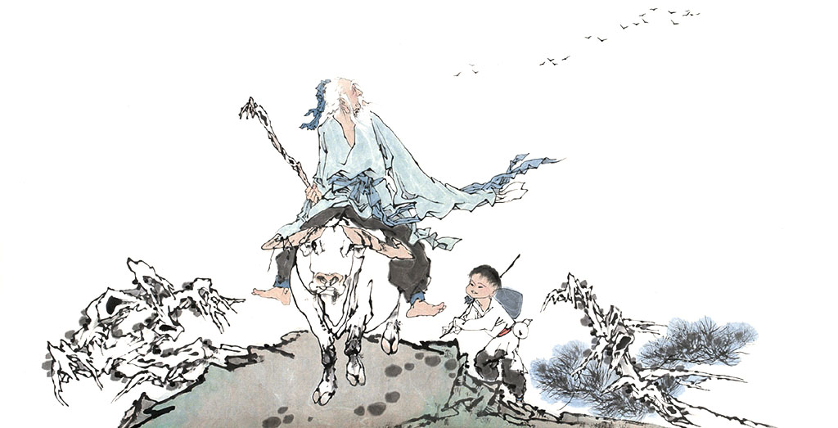
道德经
大成若缺，其用不弊。大盈若冲，其用不穷。大直若屈。大巧若拙。大辩若讷。静胜躁，寒胜热。清静为天下正。
谢谢！

